Slide 1

El-Sharnouby Command Center
BUSINESS INTELLIGENCE REPORT
Analysis, forecasts and decisions from 18 data files
تحليل وتوقعات وقرارات من 18 ملف بيانات
Oct 2023 – Sep 2026 · Leo Moda · Egypt
Notes:
Opening. This deck walks through what we found in the El-Sharnouby data, what it means, and what to do first. Every slide has English and Arabic. The screenshots are from the live dashboard.

Slide 2
What we analyzed
01 · SCOPE
إيه اللي حلّلناه
18
36
180K
421M
data tables
months, Oct 2023 – Sep 2026
invoice lines
EGP net sales, 3 fiscal years
جدول بيانات
سطر فاتورة
جنيه صافي مبيعات في 3 سنين
شهر من أكتوبر 2023 لسبتمبر 2026
From raw materials to customers: suppliers, factory, printing, stock, wholesale, online, retail, marketing
Most tables are modeled training data: read the findings as method, not as company fact
من الخامات للعميل: موردين ومصنع وطباعة ومخزون وجملة وأونلاين وتجزئة وتسويق
أغلب الجداول بيانات تدريب متولّدة، فاعتبر النتايج منهج تحليل مش حقايق الشركة
El-Sharnouby Command Center · 02
Notes:
Scope. Eighteen tables covering sales, inventory, customers, factory, printing, quality, marketing, web, service and purchasing. Important caveat: most tables are modeled data, so the value here is the method and the questions it answers.

Slide 3
85% of sales earn the lowest margin
02 · THE BIG PICTURE
85% من المبيعات بأقل هامش
Gross margin by channel, FY26
FY26 sales EGP 148.3M, up 3.3%, at 15.6% gross margin
Wholesale · EGP 125.4M
11.9%
مبيعات 26 بلغت 148.3 مليون جنيه بزيادة 3.3% وهامش 15.6%
Online · EGP 13.5M
34.5%
Online grew 26.1%; retail fell 6.8%
الأونلاين زاد 26.1% والتجزئة نزلت 6.8%
Retail · EGP 9.4M
37.1%
Small price moves in wholesale move total profit
أي تغيير بسيط في سعر الجملة بيحرّك الربح الكلي
هامش الجملة 11.9% والأونلاين 34.5% والتجزئة 37.1%
El-Sharnouby Command Center · 03
Notes:
The headline: wholesale is 85 percent of sales but earns only 11.9 percent margin, against about 35 to 37 percent in online and retail. That is why one pricing decision in wholesale moves total profit.

Slide 4
How we got the numbers
03 · METHOD
إزاي وصلنا للأرقام
Forecast
Replenishment
Margin and discounts
Gradient boosting on 177 product-channel series, tested on 3 unseen months
Demand over lead time + 30 days + safety stock, minus stock on hand
Product cost ratios from the sales file; deal-desk simulation with break-even volume
توقع بالتعلّم الآلي واتختبر على 3 شهور ماشافهاش
الطلب خلال مدة التوريد + 30 يوم + مخزون أمان ناقص الموجود
محاكاة الخصم ونقطة التعادل بتكلفة كل منتج
Customers
Operations
Integrity checks
RFM segments, cohorts and a repurchase model checked against a holdout
Delay by stage, downtime, yield, supplier on-time delivery and price trend
Cross-table reconciliation: 0 stock gaps in 6,195 month pairs; other gaps flagged
شرايح العملاء ونموذج إعادة الشراء على مجموعة اختبار
التأخير حسب المرحلة وتوقف الماكينات وتسليم الموردين
مطابقة الجداول ببعض وتحديد الفروق بدل ما نخفيها
Forecast error on unseen months: 4.1% retail, 7.7% wholesale, 11.3% online (channel totals); 21.6% per product against 29.4% for a naive guess. Fiscal year runs Oct to Sep.
El-Sharnouby Command Center · 04
Notes:
Method in one slide. The forecast was tested on months it had not seen, which is why we can quote error rates. The replenishment rule is the standard reorder point logic with a 95 percent service level. Everything is computed from the files, nothing is typed in by hand.

Slide 5
Six problems, ranked
04 · BUSINESS HEALTH CHECK
6 مشاكل مترتبة بالأهمية
1 · Wholesale discounts eat the margin
خصومات الجملة بتاكل الهامش
2 · Wholesale stock runs out
مخزون الجملة بيخلص
3 · Two suppliers are always late
موردين اتنين متأخرين دايماً
4 · Factory orders finish late
أوردرات المصنع بتتأخر
5 · Influencer ads do not pay back
إعلانات الإنفلونسرز مش بتغطي تكلفتها
6 · Cash sits in spare stock
فلوس واقفة في مخزون زيادة
El-Sharnouby Command Center · 05 · Red: act now. Amber: fix soon.
Notes:
This is the first screen of the dashboard. Six problems, ranked, each with a severity, a confidence level and a button to the fix. The next slides go through each application.

Slide 6
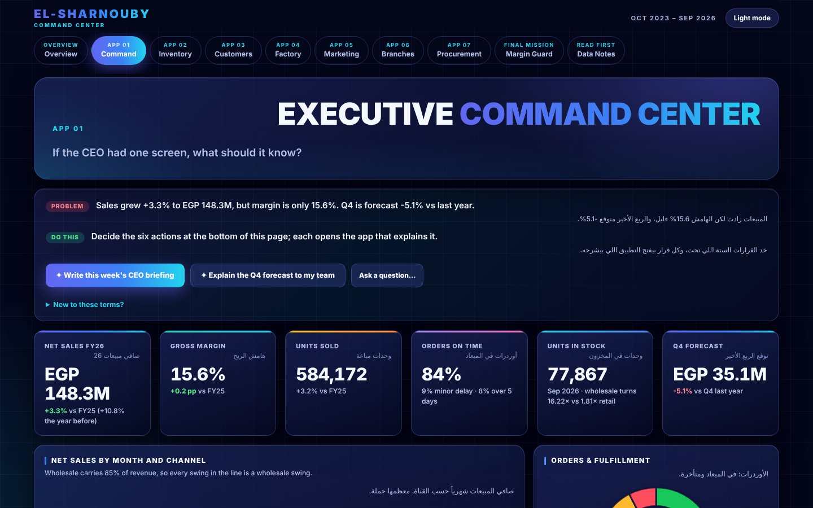
One screen for the CEO
APP 01 · EXECUTIVE COMMAND CENTER
شاشة واحدة للمدير
Sales grew 3.3% to EGP 148.3M, but margin is only 15.6%
المبيعات زادت 3.3% لتصل 148.3 مليون جنيه لكن الهامش 15.6% فقط
Q4 forecast EGP 35.1M, 5.1% below last year (error 4–11% by channel)
توقع الربع الأخير 35.1 مليون جنيه بانخفاض 5.1% عن السنة الماضية
Six decisions on one page; each opens the app that explains it
ست قرارات في صفحة واحدة وكل قرار يفتح التطبيق المسؤول عنه
El-Sharnouby Command Center · 06
Notes:
App 1 is the summary: sales, margin, stock, factory and the Q4 forecast. The key point is that growth is modest and margin is low, and every swing in total sales is a wholesale swing.

Slide 7
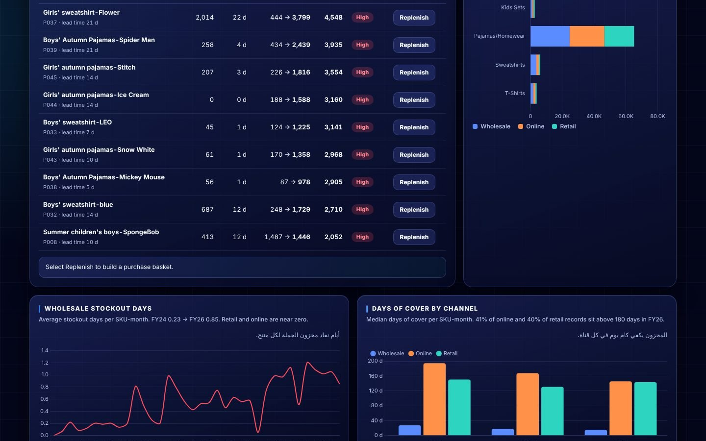
Short in wholesale, long elsewhere
APP 02 · SMART INVENTORY
ناقص في الجملة وزيادة في الباقي
43 of 59 wholesale products are below reorder point; stockout days rose 3.7x
43 من 59 منتج جملة تحت نقطة إعادة الطلب وأيام النفاد زادت 3.7 مرة
Retail and online hold 28,313 excess units (EGP 5.4M at retail value)
التجزئة والأونلاين معاهم 28,313 وحدة زيادة بقيمة 5.4 مليون جنيه
Order 62,524 units; queue the products and generate the purchase order
اطلب 62,524 وحدة واختار المنتجات واطلع أمر الشراء
El-Sharnouby Command Center · 07
Notes:
Inventory. The old reorder points flagged 36 products; recalculating with lead time, a 30-day buffer and safety stock flags 43. Meanwhile retail and online carry far more cover than wholesale.

Slide 8
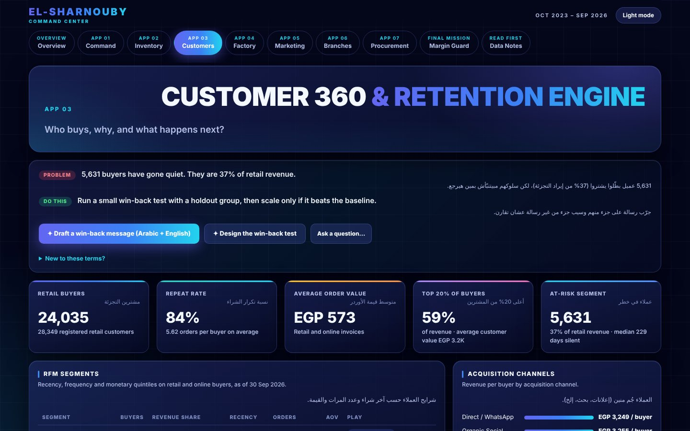
Many at risk, weak prediction
APP 03 · CUSTOMER 360 AND RETENTION
عملاء كتير في خطر والتنبؤ ضعيف
5,631 at-risk buyers hold 36.5% of retail revenue
5,631 عميل في خطر وعندهم 36.5% من إيراد التجزئة
Repurchase is 39–41% in every segment; the model scores AUC 0.51, close to a coin flip
إعادة الشراء 39 إلى 41% في كل الشرايح والنموذج قريب من العشوائي
Run win-back as a test: 80% get the offer, 20% held out
جرّب الاسترجاع كاختبار 80% ياخدوا العرض و20% مجموعة مقارنة
El-Sharnouby Command Center · 08
Notes:
Customers. The segments look useful, but the data is modeled, so behavior barely differs between them. We say that plainly and recommend a small controlled test instead of a big campaign.

Slide 9
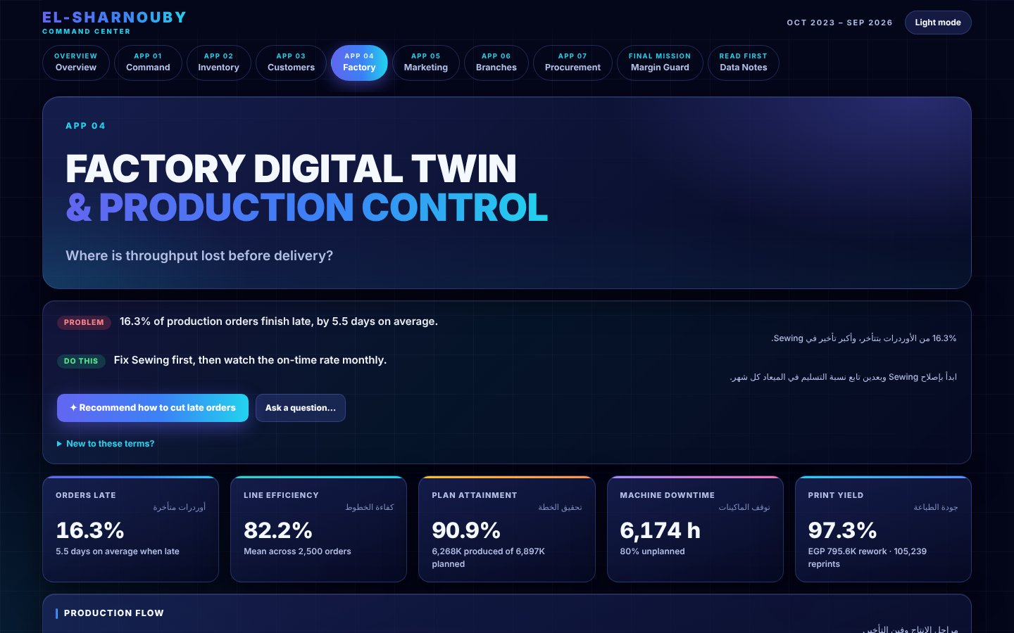
Where orders lose time
APP 04 · FACTORY DIGITAL TWIN
فين الأوردرات بتضيع وقت
16.3% of orders finish late
16.3% من الأوردرات بتخلص متأخرة
Sewing is the biggest bottleneck: 134 late orders, 945 delay days
الخياطة أكبر اختناق 134 أوردر متأخر و945 يوم تأخير
Add capacity or a second shift at sewing first, then re-measure
زوّد طاقة الخياطة أو وردية تانية الأول وبعدين قيس تاني
El-Sharnouby Command Center · 09
Notes:
Factory. Delays are measured per production stage. Sewing is where most delay days accumulate. Quality-control reject rate is flat at about 2.4 percent, so it is not the problem.

Slide 10
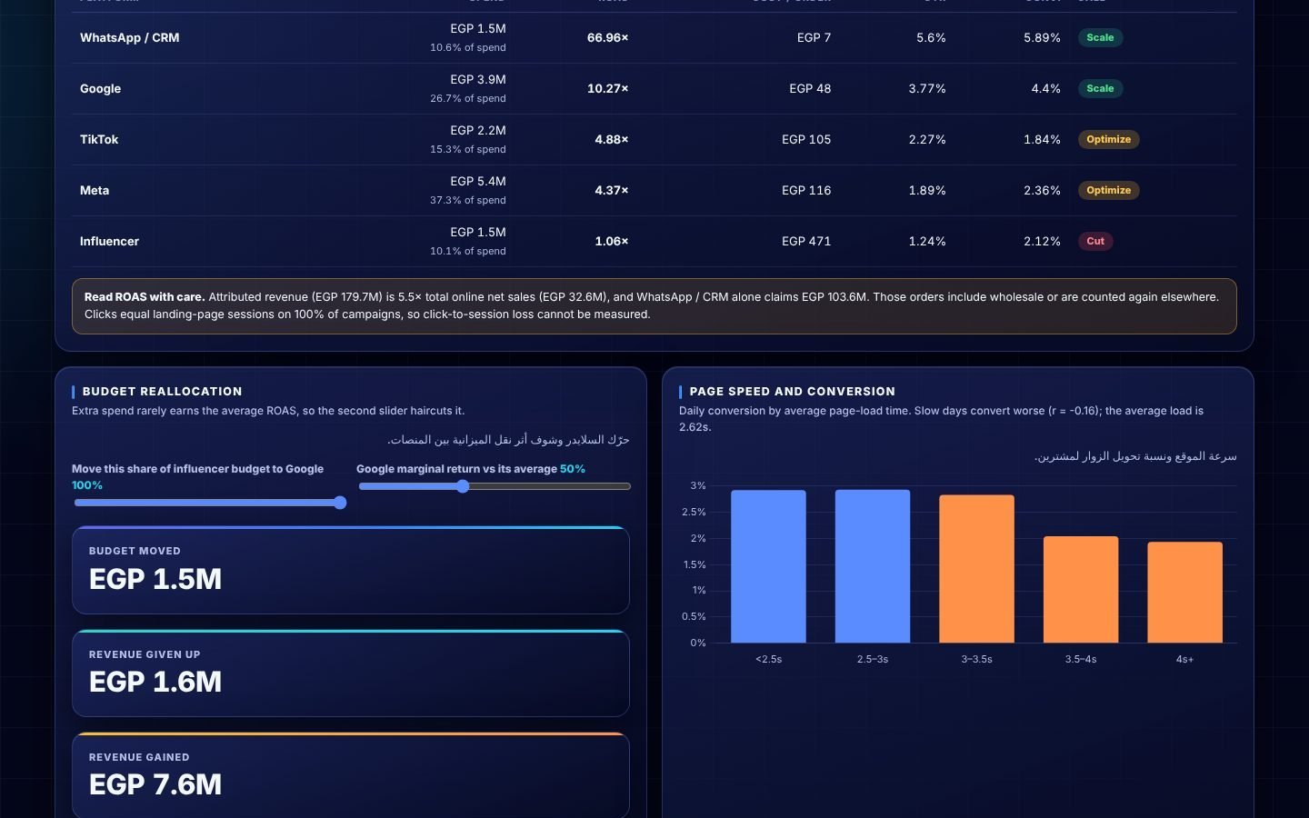
Move money to what pays back
APP 05 · MARKETING ATTRIBUTION
انقل الميزانية لللي بيرجّع فلوسه
Influencers return 1.06x on EGP 1.5M; all 22 campaigns are below 1x
الإنفلونسرز بيرجعوا 1.06 مرة على 1.5 مليون جنيه وكل الحملات تحت 1
WhatsApp returns 67x and Google 10.27x
واتساب بيرجّع 67 مرة وجوجل 10.27 مرة
Attributed sales (EGP 179.7M) exceed online sales (EGP 32.6M): treat returns as relative
المبيعات المنسوبة أكبر من مبيعات الأونلاين فاعتبر النسب للمقارنة فقط
El-Sharnouby Command Center · 10
Notes:
Marketing. The ranking between platforms is the useful part. The absolute return numbers are inflated because attributed revenue is larger than actual online sales, which we flag as a data-quality issue.

Slide 11

Where to open next
APP 06 · BRANCHES AND EXPANSION
نفتح الفرع الجاي فين
Alexandria leads with EGP 17.6M; Cairo follows with EGP 11.1M
الإسكندرية الأولى بـ17.6 مليون جنيه والقاهرة 11.1 مليون
Demand without a branch: Cairo, Giza and Beheira are the candidates
طلب من غير فرع القاهرة والجيزة والبحيرة هم المرشحين
Check rent and staffing costs before choosing; sales data alone is not enough
راجع الإيجار والعمالة قبل القرار لأن المبيعات لوحدها مش كفاية
El-Sharnouby Command Center · 11
Notes:
Branches. We rank governorates by sales and look for demand that has no branch yet. Cost data per location is not in the files, so this is a shortlist, not a final decision.

Slide 12
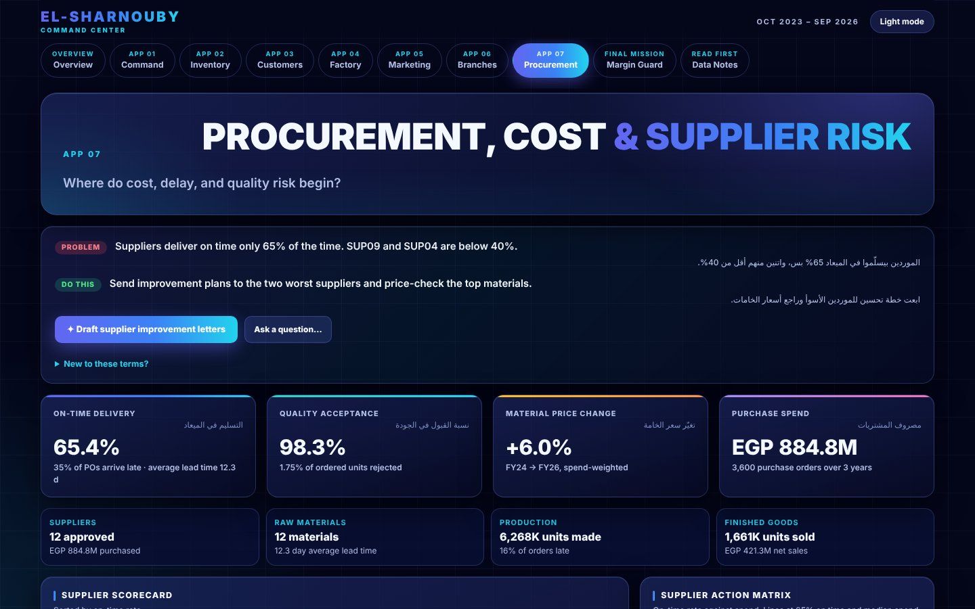
Late suppliers, rising prices
APP 07 · PROCUREMENT AND SUPPLIERS
موردين متأخرين وأسعار بتزيد
On-time delivery is 65.4%; SUP09 and SUP04 are under 40% on EGP 141.7M
التسليم في ميعاده 65.4% ومورّدين اتنين تحت 40% على 141.7 مليون جنيه
Material prices rose about 6%
أسعار الخامات زادت حوالي 6%
PO spend EGP 884.8M vs EGP 168.6M implied by recipes: reconcile first
إنفاق الشراء 884.8 مليون مقابل 168.6 مليون حسب التركيبات وده لازم يتراجع
El-Sharnouby Command Center · 12
Notes:
Procurement. Two suppliers drive most of the late deliveries. The gap between purchase-order spend and what the recipes need is too big to be real, so we flag it as a data issue before anyone acts on it.

Slide 13
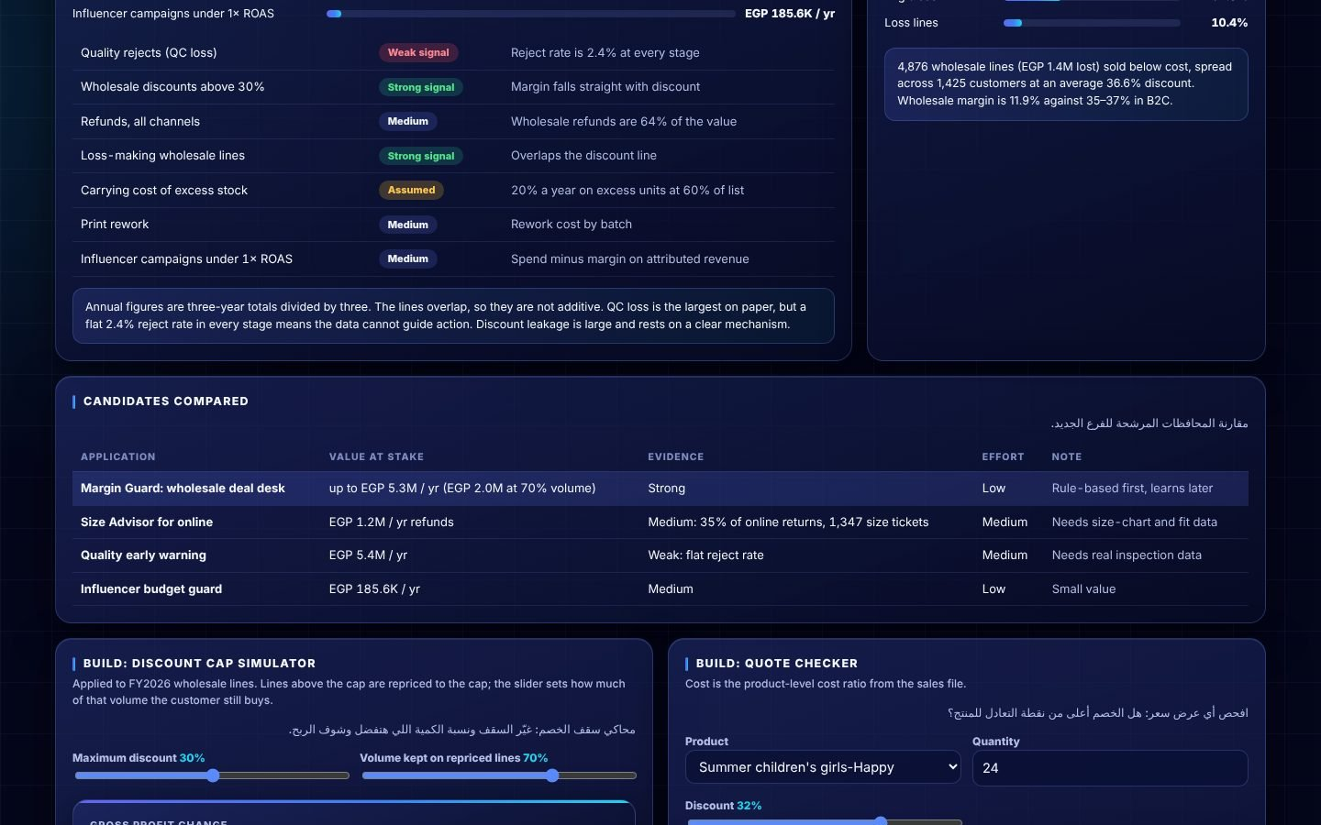
Cap discounts, keep the volume
FINAL MISSION · MARGIN GUARD
حدّد سقف للخصم واحتفظ بالكمية
4,876 order lines sold at a loss, EGP 1.37M
4,876 بند اتباع بخسارة بقيمة 1.37 مليون جنيه
30% cap, 70% of volume kept: +EGP 2.0M a year (+8.6% gross profit)
سقف 30% وبقاء 70% من الكمية يضيف 2 مليون جنيه في السنة
Break-even: still profitable if only 53% of volume stays
نقطة التعادل لو 53% بس من الكمية فضلت يبقى لسه رابح
El-Sharnouby Command Center · 13
Notes:
The simulator lets the owner move the discount cap and the share of volume kept, and see profit change live. At a 30 percent cap and 70 percent volume kept, profit rises about 2 million pounds a year, and it still pays off down to 53 percent volume.

Slide 14
Test it before rolling it out
MARGIN GUARD · HOW TO ACT SAFELY
جرّبه الأول قبل التعميم
The risk
The assumption
Cutting discounts may lose customers, and fixed costs are then spread over fewer units
70% of volume stays at the cap. This is an estimate, not a measured fact
تقليل الخصم ممكن يخسّرنا عملاء والتكاليف الثابتة تتوزع على كمية أقل
افتراض إن 70% من الكمية تفضل وده تقدير مش رقم مقاس
The pilot
The decision rule
30 days on one customer tier, compare with a tier left unchanged
Roll out if volume kept is above 53%; otherwise adjust the cap
30 يوم على شريحة عملاء واحدة ونقارن بشريحة ماتغيرتش
عمّم لو الكمية الباقية فوق 53% وإلا عدّل السقف
El-Sharnouby Command Center · 14
Notes:
The 2 million figure depends on how much volume stays. That is why we propose a 30-day pilot with a clear rule: roll out above 53 percent volume kept.

Slide 15
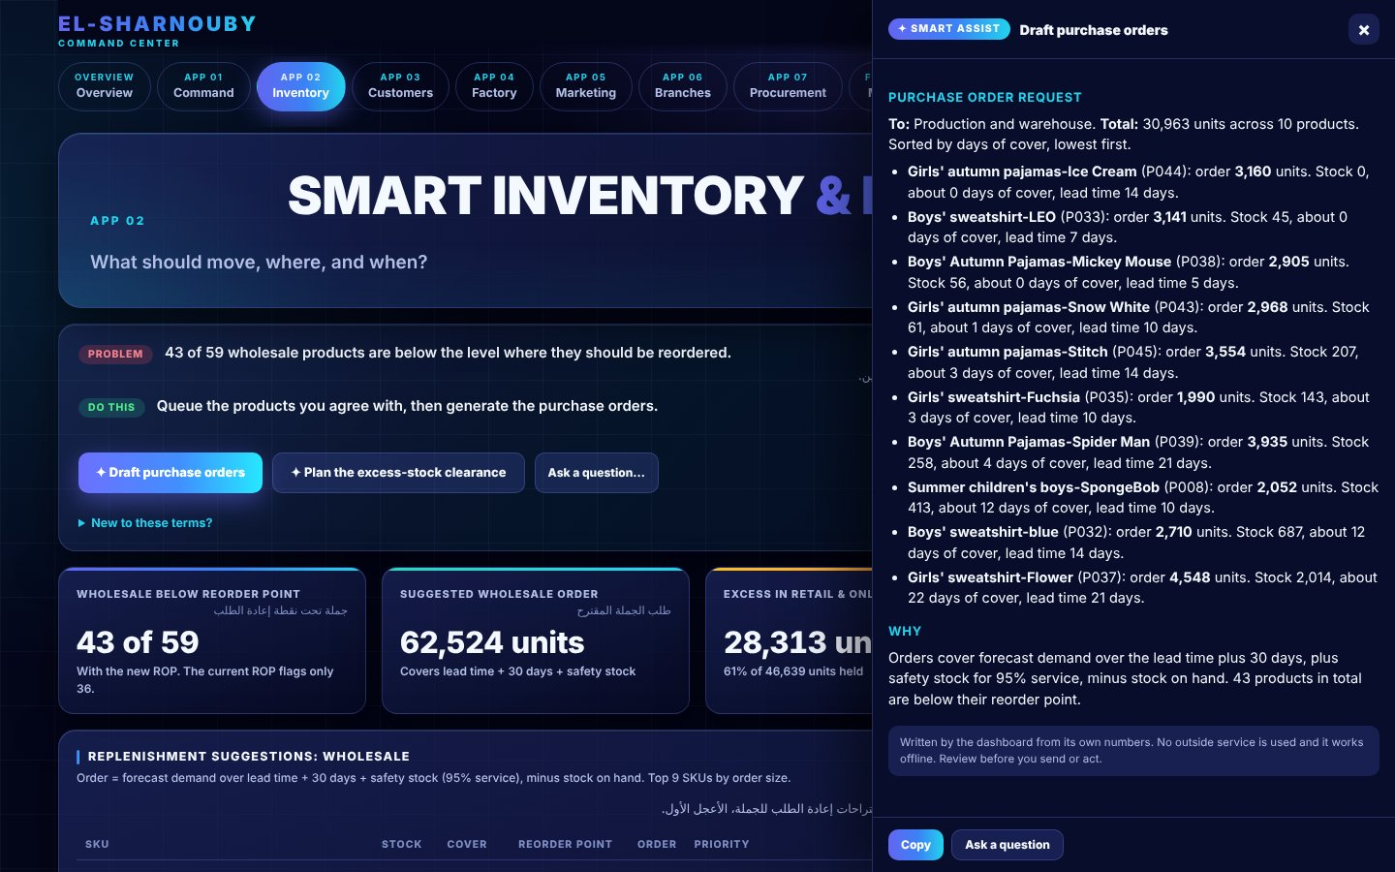
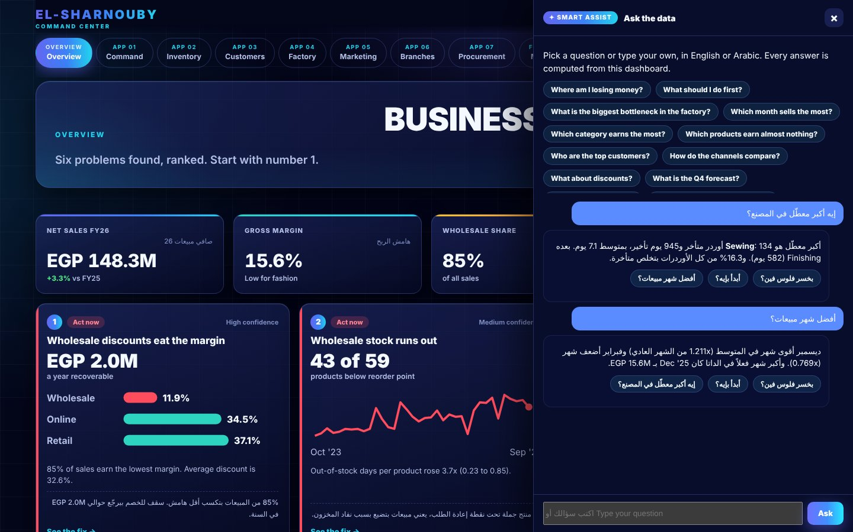
Ask the data, get an action
SMART ASSIST
اسأل الداتا وخد إجراء
Built in, works offline
22 ready questions
Built into the page: no outside AI service, no data leaves the dashboard
Rule-based, answers in Arabic or English, one click makes a purchase order or a task list
جوه الصفحة نفسها من غير أي خدمة خارجية والداتا مابتخرجش
بيرد عربي أو إنجليزي وبضغطة بيطلع أمر شراء أو قائمة مهام
El-Sharnouby Command Center · 15
Notes:
Smart Assist is not a chatbot connected to an outside model. It is a rule-based engine inside the page, so it is fast, private and free. Its limit is that free-text questions are matched by keywords, so the ready question list is the reliable path.

Slide 16
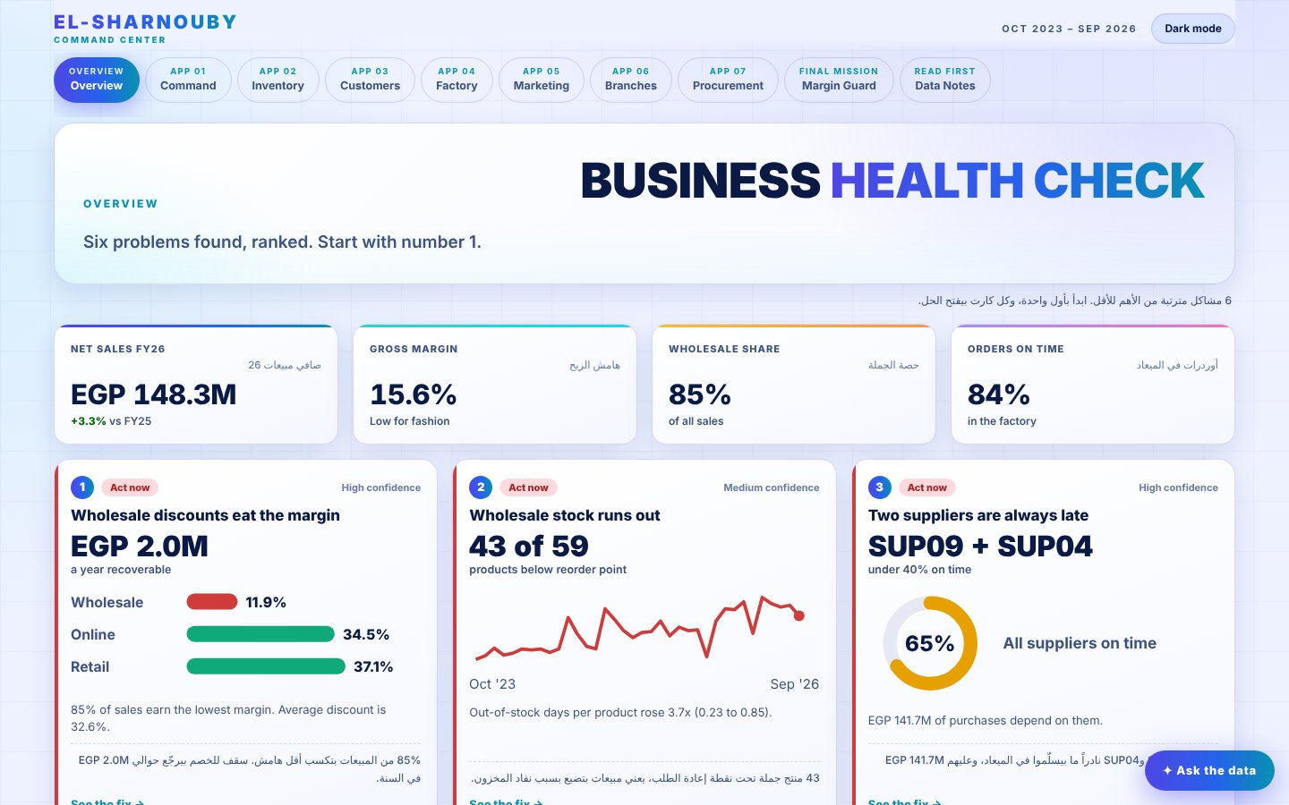
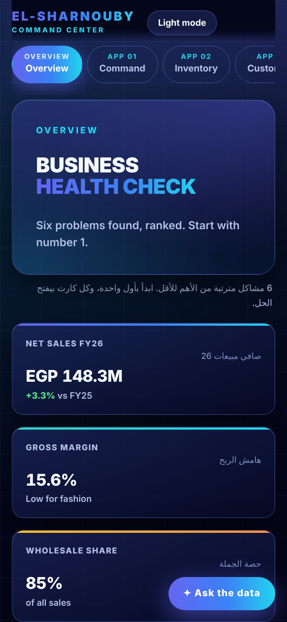
Dark, light and phone
DESIGN
داكن وفاتح وموبايل
Dark (default)
Light
Phone
Every panel has a short Arabic note so the client reads it without help
Each app opens with the problem and a Do this button
كل لوحة عليها شرح عربي صغير يفهمه العميل لوحده
كل تطبيق يبدأ بالمشكلة وزر الإجراء المطلوب
El-Sharnouby Command Center · 16
Notes:
Design choices: dark by default, a light switch for printing and meetings, and a layout that works on a phone. No outside brand name or logo appears anywhere.

Slide 17
What the data cannot yet prove
DATA QUALITY · READ BEFORE ACTING
اللي الداتا لسه ماتأكدش منه
Production 6.27M units vs 3.27M and 1.66M sold in two other tables
Marketing attributed EGP 179.7M vs online sales EGP 32.6M
الإنتاج 6.27 مليون وحدة مقابل 3.27 و1.66 مليون مبيعات
المنسوب للتسويق 179.7 مليون مقابل 32.6 مليون أونلاين
Purchase spend EGP 884.8M vs EGP 168.6M implied by recipes
Clicks equal sessions on every campaign, which real tracking never does
إنفاق الشراء 884.8 مليون مقابل 168.6 مليون حسب التركيبات
النقرات تساوي الجلسات في كل الحملات وده مش طبيعي
Quality-control reject rate flat at 2.38–2.45%; 147 balance mismatches
Two files missing: Business_Units and Sources
ملفين ناقصين وحدات الأعمال والمصادر
نسبة الرفض ثابتة تقريباً و147 فرق في أرصدة المخزون
The data looks modeled, not exported from a live system. Treat figures as direction, and confirm on real records before big spending.
El-Sharnouby Command Center · 17
Notes:
We show these gaps instead of hiding them. Stock month-to-month continuity is clean, with zero gaps in 6,195 pairs, but production, marketing and purchasing totals do not reconcile with sales.

Slide 18
Five things to remember
CONCLUSIONS
خمس حاجات تفتكرها
1 · Profit is decided in wholesale pricing: 85% of sales at 11.9% margin
الربح بيتحدد في تسعير الجملة 85% من المبيعات بهامش 11.9%
2 · Wholesale runs short while retail and online hold excess stock
الجملة ناقصة والتجزئة والأونلاين معاهم زيادة
3 · Two suppliers and the sewing stage cause most delays
موردين اتنين ومرحلة الخياطة سبب أغلب التأخير
4 · Shift marketing money from influencers to WhatsApp and Google
حوّل ميزانية الإنفلونسرز لواتساب وجوجل
5 · The data is modeled: test small, measure, then scale
الداتا تقديرية فجرّب صغير وقيس وبعدين وسّع
El-Sharnouby Command Center · 18
Notes:
If the client remembers one thing: fix wholesale pricing and wholesale stock first. Everything else is smaller.

Slide 19
Four weeks, four moves
30-DAY PLAN
أربع أسابيع وأربع خطوات
Week 1
Week 2
Week 3
Week 4
Price
Stock
Customers
Review
Apply the 30% discount cap on one wholesale tier
Place the purchase order for the 43 short wholesale products
Send the win-back offer to 80% and hold out 20%
Compare against the control, keep what works
طبّق سقف 30% على شريحة جملة واحدة
اطلب الـ43 منتج الناقصين في الجملة
ابعت عرض الاسترجاع لـ80% واحتفظ بـ20% للمقارنة
قارن بالمجموعة الثابتة وكمّل في اللي نجح
Also in the first month: ask the two late suppliers for a written delivery plan, and move part of the influencer budget to WhatsApp and Google.
El-Sharnouby Command Center · 19
Notes:
The plan is deliberately small: one tier, one order, one test. Each step produces a number we can check in week four.

Slide 20
From demo to daily tool
NEXT STEPS
من نموذج لأداة يومية
1 · Validate every number on the client's real records
راجع كل رقم على سجلات العميل الفعلية
2 · Connect live data so the dashboard refreshes by itself
اربط بيانات حية عشان اللوحة تتحدث لوحدها
3 · Run the discount pilot and the win-back test
شغّل تجربة الخصم واختبار استرجاع العملاء
4 · Receive the missing files and resolve the data gaps
استلم الملفات الناقصة وسدّ فجوات البيانات
Thank you · شكراً
El-Sharnouby Command Center · 20
Notes:
Close with the ask: access to real records and approval for the 30-day pilot.

